Slide 1
Diskussion om cannabis
Vad är cannabis?
Hur påverkar den?
Hur avviker medicinsk cannabis
från den cannabis som används som drog?
Vad säger statistiken om ungas cannabisbruk?
Vad är riskerna vid cannabisbruk?
Notes:
Syftet med det här paketet är att diskutera med ungdomar om cannabis, dess olika aspekter och dess skadliga verkningar. Materialet har producerats av Föreningen för förebyggande rusmedelsarbete EHYT rf. Meningen är att gå igenom viktiga frågor med hjälp av diskussion och reflektion. Målet är att förmå ungdomarna att kritiskt dryfta de frågor som behandlas och reflektera över sin egen relation och inställning till rusmedel. Till paketet hör en handbok för handledaren som det lönar sig att bekanta sig med på förhand. Paketet riktar sig till högstadieelever men kan gott användas också i t.ex. gymnasier och yrkesskolor.
Etiken är särskilt viktigt i all information och upplysning kring rusmedel. Det är viktigt att minnas att ungdomarnas erfarenheter av cannabis kan vara väldigt varierande. Informationen kan kännas obekväm och skrämmande av olika orsaker, exempelvis personliga hotbilder eller en akut situation inom den närmaste kretsen. Frågorna och ämnet ska behandlas så att den inte väcker rädsla eller ångest. Utbildaren ska respektera ungdomarnas åsikter och synpunkter även då de avviker från de egna. Syftet är att erbjuda nya perspektiv och mer information om de ämnen som diskuteras.
Observationer om arbetssättet
I bildernas kommentarfält finns tilläggsfrågor som stöd för diskussionen. Också de använda källorna anges. Ungdomarna får först parvis eller i små grupper diskutera frågorna, varefter svaren gås igenom tillsammans. Vid behov kan frågorna också dryftas individuellt.
I dessa bilder finns information som skall gås igenom med gruppen. Informationen stöder ungdomarnas svar. I kommentarfältet står det vilken fråga som syftar till vilket svar. I handboken är svaren grundligt beskrivna. I länkarna finns mer information om ämnet. Meningen är att delta ungdomarna med hjälp av frågor, diskutera samt rätta till missuppfattningar och erbjuda perspektiv.
​

Slide 2
Diskussion i par
Dela in er i par eller i smågrupper.
Skriv ner svaren på papper.
Notes:
Innan ni tar itu med den första uppgiften, berätta för ungdomarna att syftet med diskussionen är att utbyta åsikter och tillsammans dryfta ämnet. Det förutsätter att allas svar respekteras. Understryk att diskussionen förs på ett allmänt plan och att ingen behöver berätta om sina personliga erfarenheter. På så vis skyddas alla debattörer. Om någon ställer personliga frågor behöver de inte besvaras.
Berätta att vi alla kommer från olika familjer och har olika bakgrund, vilket påverkar våra erfarenheter av och uppfattningar om ämnet. Därför finns det inte någon ”rätt” åsikt, utan meningen är att diskutera ämnet ur olika synvinklar.
Berätta också att frågorna först diskuteras i par, varefter följer allmän diskussion i hela gruppen. Vid behov kan frågorna också dryftas individuellt.

Slide 3
Cannabis
Fundera på följande frågor med ditt par:
Vilka tankar väcker cannabis?
Vad vet ni om cannabis?

Slide 4
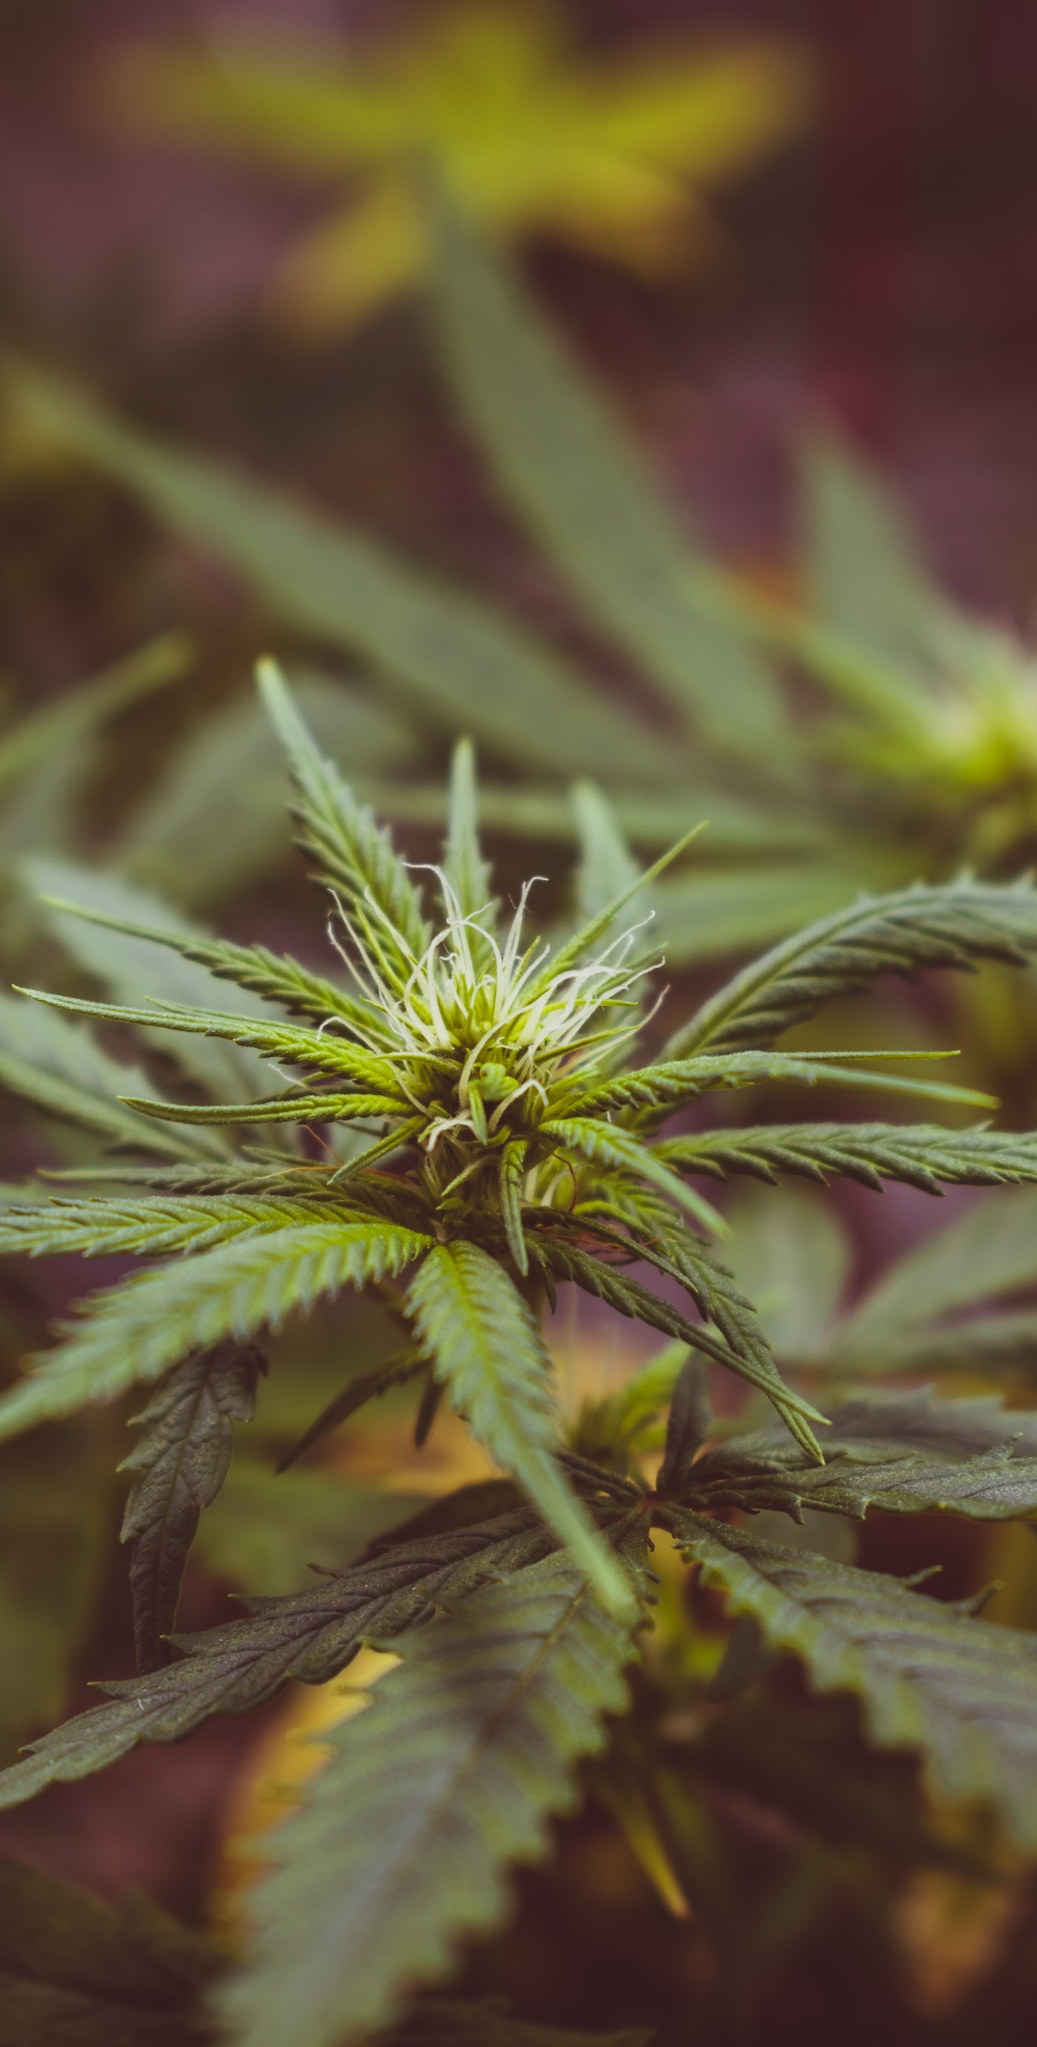
Vad är cannabis? 1/2
Cannabis är ett övergripande begrepp för olika preparat tillverkade av växten hampa (cannabis sativa).
Hampa används som näring och läkemedel och som råvara för många industriella produkter.
Växten innehåller tiotals cannabinoider.
Tetrahydrocannabinol (THC) är den dominerande psykoaktiva komponenten i cannabis och har en berusande effekt.
Cannabisplantan producerar THC för att skydda sig mot solen.
Cannabidiol (CBD) åter står för växtens medicinala effekter.
Notes:
Tilläggsinformation och källor:
Om cannabis på svenska, EHYT rf
https://ehyt.fi/sv/fakta-om-rusmedel-och-spelande/droger/cannabis/
Tositietoa-esite Kannabis [Fakta om cannabis], EHYT rf (på finska)
http://www.ehyt.fi/sites/default/files/tiedostot/tositietoa_kannabis_verkko.pdf
Kannabis [om cannabis] EHYT rf (på finska)
https://ehyt.fi/paihde-peli-info/huumeet/kannabis/
Faktablad om cannabis, Intervention för unga cannabisanvändare
https://kannabishanke.fi/wp-content/uploads/2019/02/Kannabis-faktaflyer_03_MV_SWE.pdf
Daily CBD, Skillnaden mellan marijuana och hampa
https://dailycbd.com/sv/hampa-vs-marijuana/
Kannabisfaktavideo [Faktavideo om cannabis] på YouTube, YAD rf och EHYT rf (på finska)
https://www.youtube.com/watch?v=E_a73SyFm9g&feature=youtu.be

Slide 5
Vad är cannabis? 2/2
Marijuana består av hampans blomställningar och översta skott som torkats och smulats.
Hasch är en blandning av cannabisväxtens torkade kåda och pressade blommor, ofta i form av bruna plattor.
Cannabis är det mest använda olagliga rusmedlet i Finland.
Användning, köp, försäljning och innehav av cannabis är förbjuden.

Slide 6
Cannabis
Fundera på följande frågor med ditt par:
Varför använder människor cannabis? Hur påverkar substansen?
Vilka effekter vill man ha av cannabis? Vilka oönskade verkningar vill man inte ha?
Hur avviker medicinsk cannabis från den cannabis som används som drog?
Vilka är påföljderna av att åka fast för cannabisbruk? Vilken betydelse kan det ha för en minderårig?

Slide 7
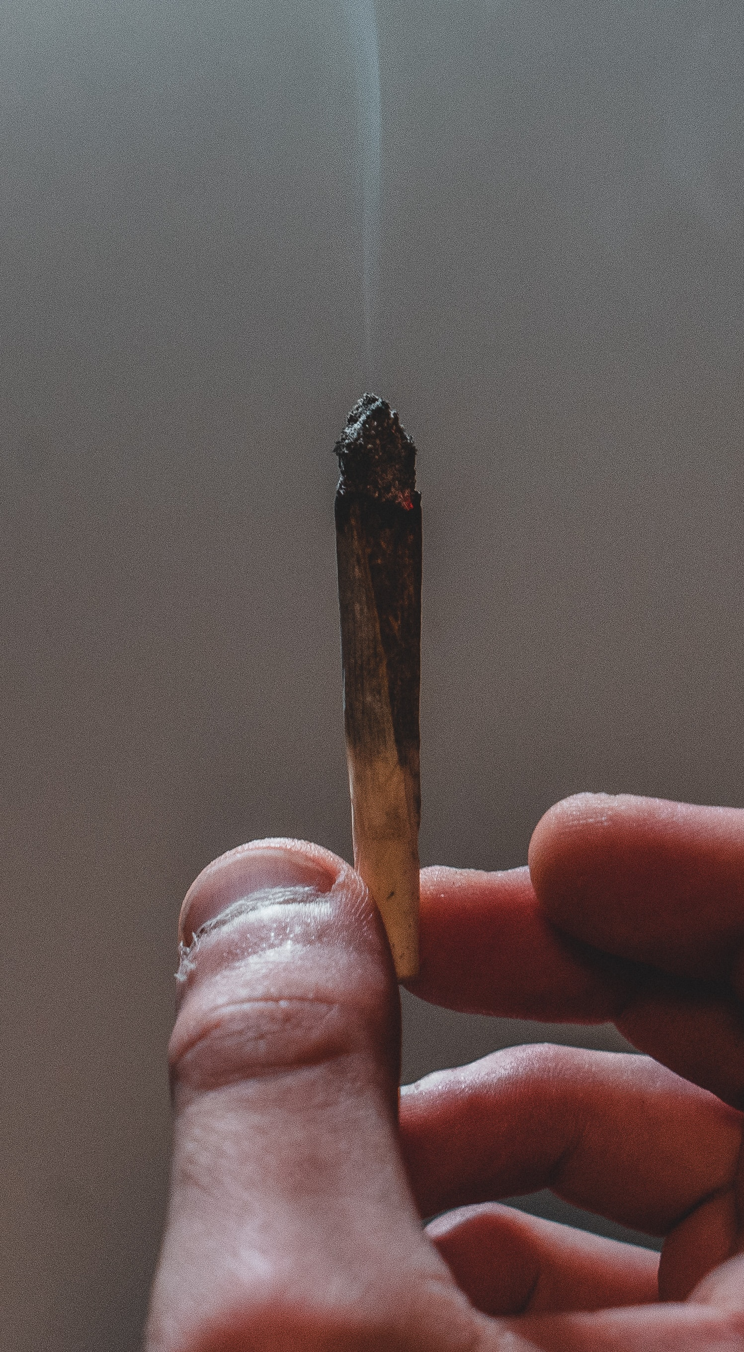
Hur påverkar cannabis? 1/2
Den dominerande psykoaktiva komponenten i cannabis, THC, binds i hjärnans och i det perifera nervsystemets cannabinoidreceptorer.
Cannabisens effekter är omedelbara och varar i några timmar efter intaget genom rökning eller genom förångning.
Om man äter cannabis har substansen en långsammare och längre effekt vars önskade verkan är svårare att reglera.
Effekterna är beroende av i vilken form och i hur stora mängder cannabis intas. Också individuell erfarenhet och humör spelar roll.
Notes:
Varför använder människor cannabis? Hur påverkar substansen?
Svaren finns i handboken för läraren.
Källor:
Droglänken – Cannabis
https://paihdelinkki.fi/sv/databank/snabbinfo/cannabis
Nuortenlinkki – Kannabis [om cannabis] (på finska)
https://nuortenlinkki.fi/tietopiste/pikatieto/kannabis

Slide 8
Hur påverkar cannabis? 2/2
Sammansättningen av cannabinoid andelar och proportioner varierar i olika cannabissorter. Effekterna kan vara väldigt olika beroende på sort. Genetiska faktorer, erfarenhet och ovana påverkar hur hjärnan reagerar på substansen.
Enligt centralkriminalpolisen är den oladligt odlade cannabisen som syns i gatuhandeln i Finland väldigt stark (innehåller en hög THC-halt).
Under cannabispåverkan försvagas förmågan att reagera på saker i ens omgivning. Speciellt farosituationer kan uppstå i trafiken. En person som använt cannabis får inte köra ett fordon.
Cannabis är ett fettlösligt ämne och förblir länge i kroppen. Det lagras i kroppens fettvävnader.
Cannabisens metaboliter (ämnesomsättningsprodukter) stannar kvar i kroppen i veckor trots att det egentliga berusningstillståndet varar kortare tid.
Notes:
Hur påverkar cannabis? Svar på fråga 1 i bild 7.
Tilläggsinfo och källor:
Droglänken – Cannabis
https://paihdelinkki.fi/sv/databank/snabbinfo/cannabis
Nuortenlinkki – Kannabis [om cannabis] (på finska)
https://nuortenlinkki.fi/tietopiste/pikatieto/kannabis
Institutet för hälsa och välfärd, Hur påverkar cannabis hälsan?
https://thl.fi/sv/web/alkohol-tobak-och-beroenden/narkotika/cannabis-och-halsa/hur-paverkar-cannabis-halsan-
YLE uutiset 26.8.2018: Entistä vahvempaa kannabista viljellään ammattimaisesti Suomessa – KRP: Kannabiskontteja on löydetty jo kaksi [Starkare cannabis odlas professionellt i Finland säger kriminalpolisen – två kontainers har redan hittats] (på finska)
https://yle.fi/uutiset/3-10357326
Yrkeshögskolan Novia, Examensarbete. Fagerström, Ellinor (2018) ”Cannabis ger ingen krapula”.
https://www.theseus.fi/bitstream/handle/10024/158663/EF%20.pdf?sequence=1&isAllowed=y
Turun ammattikorkeakoulu, Opinnäytetyö. Vainio, Susanna; Laaksonen, Tanja (2015).
Minkälaista tietoa nuoret saavat kannabiksesta internetin välityksellä: tietoa terveydenhuollon ammattihenkilöille. [Hurdan information får ungdomar om cannabis via nätet: info till vårdpersonalen] (på finska)
https://www.theseus.fi/handle/10024/104106

Slide 9
Omedelbara effekter 1/2
Önskade effekter
Att berusa sig, antingen för att slappna av eller piggas upp.
Gott humör, känslan av att må bra.
Stimulera socialiteten (beroende på cannabissort).
Sinnesfunktionerna blir sensitiva och hungerskänslan förstärks.
Samhörighet och empatikänslorna ökar.
Associationsförmågan och sinnesförnimmelserna förstärks.
Milda hallucinationer, omvandlar uppfattningen om tid och rum.
Notes:
Svar på fråga 2 i bild 7. Bilden lyfter fram omedelbara effekter av cannabisbruk. Riskerna och effekterna vid långvarigt bruk tas upp i slutet av lektionen i bilderna 20–25.
Källor:
Turun ammattikorkeakoulu, Opinnäytetyö. Vainio, Susanna; Laaksonen, Tanja (2015).
Minkälaista tietoa nuoret saavat kannabiksesta internetin välityksellä: tietoa terveydenhuollon ammattihenkilöille. [Hurdan information får ungdomar om cannabis via nätet: info till vårdpersonalen] (på finska)
https://www.theseus.fi/handle/10024/104106

Slide 10
Omedelbara effekter 2/2
Oönskade effekter
Obehagliga upplevelser av t.ex. ångest, paranoia och panik.
Oro, dödsskräck eller oro för att tappa kontrollen.
Olyckor.
Svårt att minnas, ändrad uppfattning om tid och rum.
Torr mun.
Störningar i motoriken.
Förhöjd puls.
Illamående.
Försämrad sömn, trötthet.
Inåtvändhet, känslan av att ”sitta fast”, kan inte röra på sig.
Cannabisen förstärker det rådande humöret, sinnena förstärks. → Kan förvärra uppfattningen om ett rådande problem som personen lider av.
Notes:
Svar på fråga 2 i bild 7. Bilden lyfter fram omedelbara effekter av cannabisbruk. Riskerna och effekterna vid långvarigt bruk tas upp i slutet av lektionen i bilderna 20–25.
Källor:
Turun ammattikorkeakoulu, Opinnäytetyö. Vainio, Susanna; Laaksonen, Tanja (2015).
Minkälaista tietoa nuoret saavat kannabiksesta internetin välityksellä: tietoa terveydenhuollon ammattihenkilöille. [Hurdan information får ungdomar om cannabis via nätet: info till vårdpersonalen] (på finska)
https://www.theseus.fi/handle/10024/104106

Slide 11
Medicinsk cannabis
Självodlad cannabis eller cannabis köpt i gatuhandeln är av annan kvalitet och har annorlunda verkningar än medicinsk cannabis. Cannabis som fås i gatuhandeln lämpar sig inte som egenvårdsläkemedel.
Forskare har hittat bevis på att en del av cannabisväxtens substanser kan lindra bland annat epileptiska symptom samt hjälpa i vården av MS-sjukdomens muskelstyvheter.
Cannabisens medicinska effekter forskas det fortfarande i.
Notes:
Svar på fråga 3 i bild 7. Hur avviker medicinsk cannabis från den cannabis som används som drog?
Tilläggsinfo och källor:
Daily CBD, Skillnaden mellan marijuana och hampa
https://dailycbd.com/sv/hampa-vs-marijuana/
Research Brief: Cannabis: Harmlös rekreation eller farlig drog? (2019). Forte - Forskningsrådet för arbetsliv, hälsa och välfärd (Forskningsrådet för hälsa, arbetsliv och välfärd).
Sveriges forskningsrådets sammanställning av globala aktuella resultat kring cannabisforskning från år 2019.
https://forte.se/app/uploads/2019/09/fik_cannabis_ta-1.pdf
10 frågor om medicinsk cannabis, Epilepsialiitto. Dosent, specialläkare i barnneurologi Liisa Metsähonkala har sammanställt svaren om medicinska vetenskapens nuvarande uppfattningar om läkemedelscannabisens användning:
https://www.epilepsia.fi/documents/20181/80717/tio+fr%C3%A5gor+om+cannabis.pdf/e147f4c3-6510-4e24-9099-76d6664dda14
Tositietoa-esite Kannabis [Fakta om cannabis], EHYT ry (på finska)
http://www.ehyt.fi/sites/default/files/tiedostot/tositietoa_kannabis_verkko.pdf

Slide 12
Medicinsk cannabis i Finland
Liksom för alla nya läkemedel och behandlingar vill man också för cannabisens del säkerställa att substansen faktiskt har önskad verkan. Samtidigt fås kunskap om vem den kan ordineras och hur den ska doseras.
För tillfället finns det fem olika läkemedelscannabispreparat i Finland.
Preparaten ordnieras sällan, först efter att alla övriga behandlingsformer prövats och konstaterats ineffektiva. Recept på medicinsk cannabis är således svårt att få.
Patienter som behandlas med medicinsk cannabis är några hundra stycken. Medicinsk cannabis fås i form av munspray, tablett, kross eller ögondroppar. Medicinen kan ordineras i högst ett år i taget.
Notes:
Källor:
Helsingin Sanomat, 21.10.2019
https://www.hs.fi/kotimaa/art-2000006280267.html

Slide 13
Den medicinska cannabisens berusande effekt
”I hampaväxten finns över hundra olika cannabinoidsubstanser förutom THC och CBD som kan ha medicinska effekter. Dessa substanser har det forskats lite om.
Fastän medicinsk cannabis kan innehålla rikligt med THC, är den inte till för berusningssyfte. När patienten följer läkarens ordinerade doser har inte substansen en betydande berusande effekt.” (YLE)
Notes:
Tilläggsinfo och källor:
YLE Uutiset 4.2.2020, Lääkekannabis [Medicinsk cannabis]: Tanskaan nousee jättimäisiä halleja, jotka täytetään kannabiksella – Kanadalaisfirmat valtaavat nyt Euroopan markkinoita ja tähtäimessä on myös Suomi (på finska)
https://yle.fi/uutiset/3-11140970
Tilläggsinfo om CBD modet:
YLE Uutiset 9.6.2019, Hamppu: Ihmerohdoksi hehkutetun CBD-hamppuöljyn suosio kasvaa Euroopassa, mutta pullossa voi piillä terveysriski – Suomeen tuotteita tulee porsaanreiän kautta (på finska)
https://yle.fi/uutiset/3-10769723
Daily CBD, Skillnaden mellan marijuana och hampa
https://dailycbd.com/sv/hampa-vs-marijuana/

Slide 14
Narkotikalagen 373/2008
§
I Finland förbjuder narkotikalagen produktion, tillverkning, import, export, transport, transitering, distribution, behandling, innehav och användning av samt handel med narkotika.
Cannabisen är således klassad som en olaglig drog.
Påföljden av exempelvis straffbart bruk av narkotika är normalt böter, maximalt 6 månaders fängelse, för innehav av en liten andel cannabis eller användning.
Påföljden av narkotikabrott är maximalt två års fängelse för odling, smuggling eller att man skänkt cannabis gratis till en vän eller bekant.
Notes:
Tilläggsfrågor:
Hur definieras narkotika? Är läkemedel narkotika?
Svaren finns i handboken
Depenalisering: bruk är fortfarande illegalt men bestraffas inte (jfr cykelhjälm).
Avkriminalisering: bruk och innehav tillåts och bestraffas inte.
Reglering: en produkt är föremål för samhällelig reglering (jfr alkohol). Tillgången och tillverkningen begränsas.
Legalisering: bruk, innehav samt produktion och försäljning är fria. Produktionen och handeln regleras då med stöd av andra lagar än strafflagen.

Slide 15
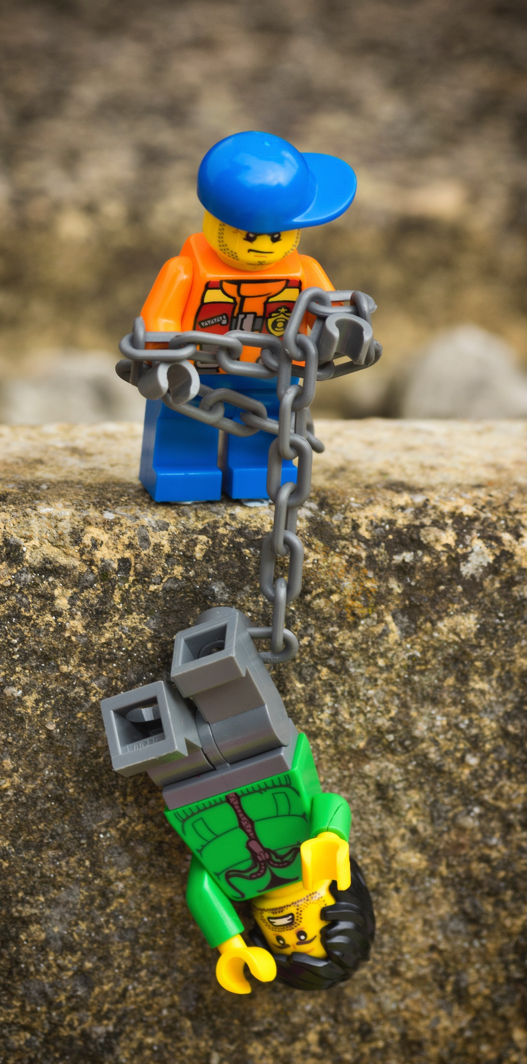
Bruk, odling och försäljning av cannabis är förbjuden
Första gången straffas bruket oftast med böter och införs i polisens datasystem. I olika områden i landet kan tillvägagångssätten variera.
Idag rekommenderas att man åt ungdomar i åldern 15–17 år som åkt fast för drogbruk ordnar ett tillrättavisande samtal. Första gången ordnas samtalet av polisen, andra gången av åklagaren. Situationen utvärderas enligt fall.
I polisens datasystem (PATJA) införs alltid en anteckning vars uppgifter raderas inom 1–20 år, beroende på hur allvarligt brottet är.
→Dessa anteckningar kan påverka möjligheterna att få en studie-, praktikant- eller arbetsplats.
I straffregistret införs en anteckning då domen är någonting annat än böter.
Notes:
Tilläggsinfo och källor:
Kannabispaku 3, Haastattelussa poliisi, [Intervju med polis] på YouTube, YAD rf & EHYT rf
https://www.youtube.com/watch?v=8AU7YdQVf_c&feature=youtu.be
Yle Uutiset 6.11.2019 / päivitetty 3.1.2020: Jäitkö kiinni kannabiksen poltosta? Nämä 7 asiaa siitä voi seurata [Blev du fast för cannabisbruk? Dessa 7 saker kan påfölja] (på finska)
https://yle.fi/uutiset/3-11048377

Slide 16
Tankar om cannabis
Fundera på följande frågor med ditt par:
Varifrån får ungdomar information om cannabis och var kan man se cannabisbruk?
Hurdan bild eller vilka signaler ger media ungdomar om cannabis?
Hur påverkar cannabisdiskussionen på sociala medier ungdomar? Eller påverkar den?
Vilka saker påverkar din inställning till cannabis?
Hur allmänt är cannabisbruket i Finland?
Notes:
Källor:
ESPAD-undersökningen (2019) Användning av alkohol och droger samt spel om pengar bland ungdomar
http://www.julkari.fi/bitstream/handle/10024/138928/ESPAD_tilastoraportti_p%c3%a5%20svenska.pdf?sequence=1&isAllowed=y
Institutet för hälsa och välfärd, Näin Suomi juo (2018) Suomalaisten muuttuvat alkoholinkäyttötavat [Så här dricker Finland (2018) Finländarnas förändringar i alkoholbruket]. Luku 15 (s.158) Miksi nuoret juovat vähemmän? (på finska)
http://www.julkari.fi/bitstream/handle/10024/136800/THL_TEE029_2018.pdf?sequence=1&isAllowed=y
Tilläggsinfo:
THL, Tilastoraportti 25.2.2019, Suomalaisten huumeiden käyttö ja huumeasenteet 2018 (på finska) http://www.julkari.fi/bitvstream/handle/10024/137660/Suomalaisten_huumeiden_k%c3%a4ytt%c3%b6_ja_huumeasenteet_2018_tilastoraportti.pdf?sequence=3&isAllowed=y

Slide 17
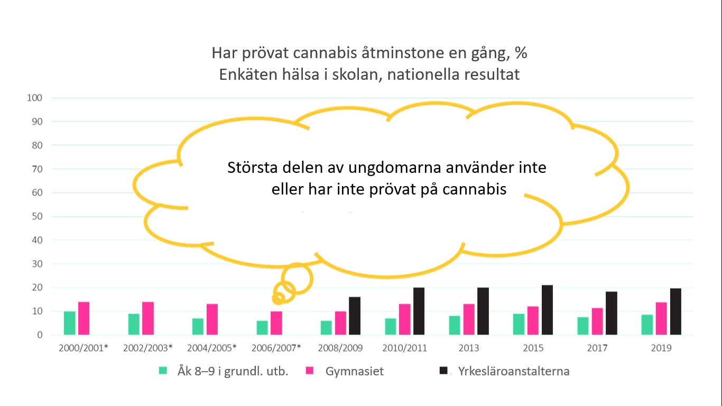
Statistik: Att testa och använda bland unga
Källa: Institutet för hälsa och välfärd, Enkätern hälsa i skolan (2019)
Notes:
Enligt den nationella enkäten Hälsa i skolan (2019) har illegala droger testats åtminstone en gång av
8,9 procent av eleverna i grundskolans årskurser 8–9
14 procent av första och andra årets gymnasieelever
20,1 procent av första och andra årets elever i yrkesläroanstalterna.
De tillfrågade besvarade följande fråga: ”Har du nånsin prövat eller använt följande ämnen?” 1) marijuana eller hasch (cannabis). Svarsalternativ: 1)aldrig 2 )en gång 3) 2-4 gången 4) 5 gånger eller fler.
Källa:
Institutet för hälsa och välfärd, Enkäten hälsa i skolan (2019) Indikatorn: Har prövat cannabis åtminstone en gång, Tidsserier 2006-2019 åk 8–9 i grundl. utb., gymnasiet, yrkesläroanstalterna: https://sampo.thl.fi/pivot/prod/sv/ktk/ktk1/summary_trendi?alue_0=87869&mittarit_0=200537&mittarit_1=199990&mittarit_2=200055&sukupuoli_0=143993#

Slide 18
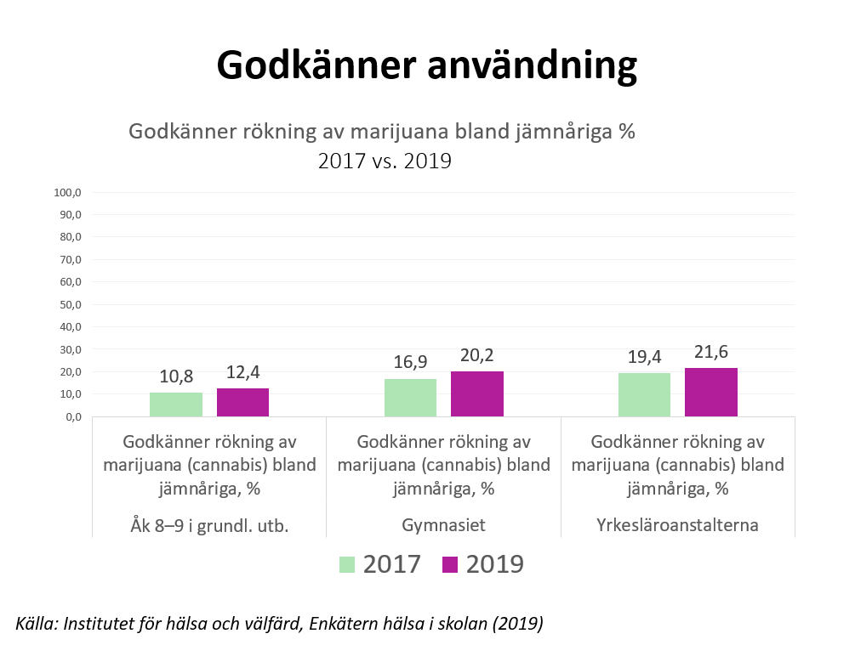
Godkänner användning
Källa: Institutet för hälsa och välfärd, Enkätern hälsa i skolan (2019)
Notes:
Statistiken visar hur cannabisbruk bland jämnåriga accepteras på olika klasstadier. Källmaterial är enkäten Hälsa i skolan 2017–2019. Studera statistiken tillsammans. Frågorna ställs i nästa bild, nummer 19.
De tillfrågade besvarade följande fråga: ”Folk har olika uppfattningar om vad som är acceptabelt, vad inte. Accepterar du följande bland dina jämnåriga?” Delfråga 6: att röka marijuana (cannabis). Svarsalternativ: 1) ja, 2) nej, 3) vet ej. Trenden har bedömts utifrån de svar där alternativ 1 hade valts.
Källor:
Institutet för hälsa och välfärd, Enkäten hälsa i skolan 2019, Indikatorn: Godkänner rökning av marijuana (cannabis) bland jämnåriga, Tidsserier 2006-2019 åk 8–9 i grundl. utb., gymnasiet, yrkesläroanstalterna
https://sampo.thl.fi/pivot/prod/sv/ktk/ktk1/summary_trendi?alue_0=87869&mittarit_0=200537&mittarit_1=199990&mittarit_2=200288&sukupuoli_0=143993#

Slide 19
Inställningen till cannabis
Fundera på följande frågor med ditt par:
Varför har inställningen mot cannabis blivit något mer accepterande bland unga?
Varför har testandet av cannabis inte ökat avsevärt mellan 2000-2019?
Vad kan påverka ökad användning?
Hur ser statistiken ut om fem eller tio år? Motivera.
Vilka risker kan cannabisbruket medföra? Vilka problem förknippas med cannabis?
Notes:
Tilläggsinfo:
Nuortenlinkki – Kannabismyytit [Kannabismyter] (på finska)
https://nuortenlinkki.fi/tietopiste/tietoartikkelit/huumeet-ja-laakkeet/kannabismyytit

Slide 20
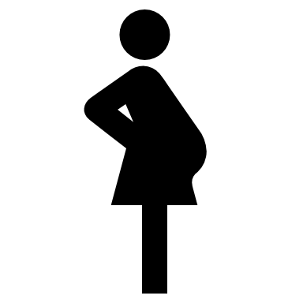
Användningens risker 1/2
Regelbundet bruk av cannabis försvagar koncentrationsförmågan och minnet, vilket försämrar inlärningsförmågan.
Man kan utveckla ett beroende till cannabis. Med upprepat och långvarigt bruk växer toleransen mot substansens verkningar, dvs. för att uppnå samma effekt krävs en större dos.
I Finland är största delen av bruket sporadiskt och sker sällan.
Eftersom cannabis ofta intas genom rökning, är många av riskerna samma som med tobak. Cannabis ökar bla.a risken för kroniska luftvägsinfektioner.
Cannabisbruk under graviditeten utsätter fostret för lägre födelsevikt och ökar risken för tidig födsel.
Notes:
Tilläggsinfo:
Kannabispaku 4, Vieraana päihdelääkäri, [rusmedelsläkare som gäst], YouTube video, YAD rf & EHYT rf (på finska)
https://youtu.be/dvPFLuUwRys

Slide 21
Användningens risker 2/2
Användningen kan orsaka sociala och ekonomiska problem som påverkar b.la. familj och vänkrets.
Långvarigt bruk kan öka på sannolikheten att drabbas av psykiska problem. Självmedicinering har alltid sina risker.
Cannabisens psykiska effekter kan delas in i omedelbara och långvariga effekter:
Omedelbara negativa effekter kan uppstå under användningen, efter några timmar, om en dag eller inom några veckor.
Långvariga negativa effekter är i sin del sådana som kan uppkomma om några månader eller år, även efter att användningen avslutats.
Notes:
Källor:
Droglänken – Cannabis
https://paihdelinkki.fi/sv/databank/snabbinfo/cannabis
Research Brief: Cannabis: Harmlös rekreation eller farlig drog? (2019). Forte - Forskningsrådet för arbetsliv, hälsa och välfärd (Forskningsrådet för hälsa, arbetsliv och välfärd).
https://forte.se/app/uploads/2019/09/fik_cannabis_ta-1.pdf

Slide 22
Riskerna vid långvarigt, regelbundet bruk 1/2
Vid långvarig användning försvagas kognitiva förmågor så som uppmärksamhet och minnesfunktioner
Cannabis har inte än orsakat dödsfall så som överdos eller förgiftning, men användningen kan ge upphov till akut psykos.
Risken för psykos ökar när
cannabisbruket har börjat vid en tidig ålder
substansen har hög THC-halt
man har en genetisk känslighet
man lider av trauman
Notes:
Källor:
Finska läkarsälskapet Duodecim, God medicinsk praxis - Kannabiksen aiheuttamat terveyshaitat [Hälsorisker orsakade av cannabis] (på finska)
https://www.kaypahoito.fi/nix01881
Droglänken – Cannabis
https://paihdelinkki.fi/sv/databank/snabbinfo/cannabis
Turun ammattikorkeakoulu, Opinnäytetyö. Vainio, Susanna; Laaksonen, Tanja (2015).
Minkälaista tietoa nuoret saavat kannabiksesta internetin välityksellä: tietoa terveydenhuollon ammattihenkilöille. [Hurdan information får ungdomar om cannabis via nätet: info till vårdpersonalen] (på finska)
https://www.theseus.fi/handle/10024/104106

Slide 23
Riskerna vid långvarigt, regelbundet bruk 2/2
Samband med schizofreni
Depression, ångest och risken för psykiska störningar ökar
Fertiliteten minskar
Intresse för sex minskar (speciellt hos män)
Beroende uppstår, främst psykiskt
Kan leda till att ungdomar klarar sig sämre i skolan och vuxna i arbetsuppgifter som kräver god intellektuell prestationsnivå.
Notes:
Källor:
Finska läkarsälskapet Duodecim, God medicinsk praxis - Kannabiksen aiheuttamat terveyshaitat [Hälsorisker orsakade av cannabis] (på finska)
https://www.kaypahoito.fi/nix01881
Droglänken – Cannabis
https://paihdelinkki.fi/sv/databank/snabbinfo/cannabis
Turun ammattikorkeakoulu, Opinnäytetyö. Vainio, Susanna; Laaksonen, Tanja (2015).
Minkälaista tietoa nuoret saavat kannabiksesta internetin välityksellä: tietoa terveydenhuollon ammattihenkilöille. [Hurdan information får ungdomar om cannabis via nätet: info till vårdpersonalen] (på finska)
https://www.theseus.fi/handle/10024/104106

Slide 24
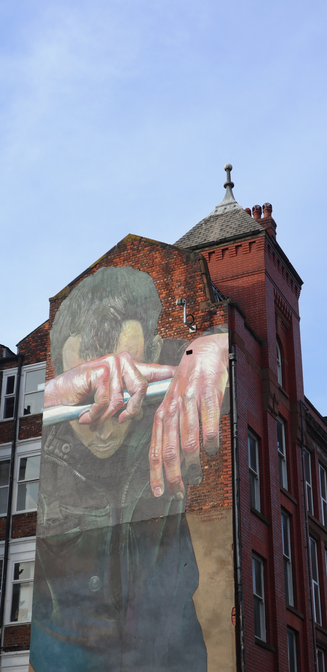
Tidig debutålder ökar risken för problem hos unga
Cannabis har inte i sig än så länge orsakat en betydlig skada för folkhälsan, men är det vanligaste rusmedlet som under 20 åringar söker vård för.
Påbörjad användning i tidig ålder ökar risken för problem.
För att minimera de negativa skadeverkningarna, är det vettigast att uppskjuta provandet till en ålder då hjärnan utvecklats färdigt.
Flera studier har visat samband mellan omfattande cannabisbruk i sena tonåren och allmän apatiskhet (svårt att få saker gjorda), lägre motivation och bristande prestation i studier och arbetsliv.
Olagligheten bildar en egen risk: bruket kan leda till problem i skolan och på jobbet.
Notes:
Källor:
Nuortenlinkki, Pikatietoa – Kannabis [Snabbinfo – Cannabis] (på finska)
https://nuortenlinkki.fi/tietopiste/pikatieto/kannabis
Droglänken – Cannabis
https://paihdelinkki.fi/sv/databank/snabbinfo/cannabis
Forte: Cannabis – harmlös rekreation eller farlig drog?
https://forte.se/app/uploads/2019/09/fik_cannabis_ta-1.pdf

Slide 25
Beroende
En viss andel av de som använder cannabis regelbundet utvecklar ett beroende. Cannabisberoende framkommer mest i form av psykist beroende.
Med beroende menas att personen inte kan kontrollera sitt intag, behöver mer för att uppnå samma tillstånd och får abstinensbehov om tillförsel av drogen upphör.
Desto sannolikare bildas ett beroende, ju yngre personen är som inleder bruket av cannabis och ju rikligare användningen är. I hälsovården kan man få hjälp till cannabisberoende.
Endast en liten del av de som testat eller bland dem som använder sporadiskt cannabis skapar en vana, ett problem eller ett beroende till cannabis.
Största delen av ungdomar testar inte på cannabis överhuvudtaget.
Vissa grupper bör helt och hållet undvika cannabisbruk på grund av de största riskerna bruket kan ge upphov till:
Riskerna påverkas av t.ex. ärftliga faktorer som anlag för psykiska störningar eller rusmedelsproblem
Notes:
Källor:
Lääkärilehti 14.8.2019, Nuori on herkkä kannabiksen haitoille [Läkartidningen, Unga är känsliga för cannabisskador] (på finska).
https://www.laakarilehti.fi/tieteessa/uutiset/nuori-on-herkka-kannabiksen-haitoille/?public=92f4c8caad2ed611731733248e1e01e6
Kannabispaku 4, Vieraana päihdelääkäri, [rusmedelsläkare som gäst], YouTube video, YAD rf & EHYT rf (på finska)
https://youtu.be/dvPFLuUwRys

Slide 26
Värderingsövning
Ställ dig på sträckan i någondera ända (samma åsikt – annan åsikt) eller i mitten enligt din åsikt.
Notes:
Här kan du välja ett par påståenden eller gå igenom hela listan, om tiden räcker till.
Det är lätt att prata om cannabis med vuxna.
Jag vill gärna få mer information om cannabis.
Cannabisbruk är vars och ens egen sak.
Cannabisbruk påverkar inte andra människor i den närmaste omgivningen.
Begränsningen av cannabisbruket fungerar bra i samhället.
Jag tycker att man ingriper tillräckligt mycket i minderårigas cannabisbruk.
Det angår inte föräldrarna vad ungdomar sysslar med på sin fritid.
I skolan talas det tillräckligt mycket om rusmedel/droger och psykisk hälsa.
Om jag är orolig för någons alkohol- och drogvanor vet jag vem jag ska vända mig till.
Idag lärde jag mig någonting nytt.

Slide 27
Notes:
Webbsajten buenotalk.fi är en kanal för unga som det lönar sig att uppmana ungdomarna att besöka. Största delen av innehållet är på finska men i frågespalten kysy-fråga kan man ställa frågor på svenska och läsa tidigare svar på svenska. Sajten drivs av EHYT rf. Där ges mer information om rusmedel och spelande och även om andra ämnen av intresse för högstadieelever och studerande på andra stadiet. Bueno-relaterat material finns också på Instagram och YouTube.
På buenotalk.fi finns det också små quiz där ungdomar kan testa sina kunskaper om alkohol och droger.
Buenotalk.fi har också en frågespalt där man anonymt kan ställa frågor kring rusmedel och spelande. I spalten visas också andras frågor och svaren på dem. Frågorna besvaras inom tre dagar. Inkomna frågor redigeras till videor på Buenotalks YouTube-kanal som behandlar ungdomsproblematik i lättsammare ton.

